Slide 1

Amazing Events

Slide 2

BIENVENIDOS

Slide 3

ÍNDICE
1
Mail
2
Wireframe
3
Datos
4
Entrega

Slide 4
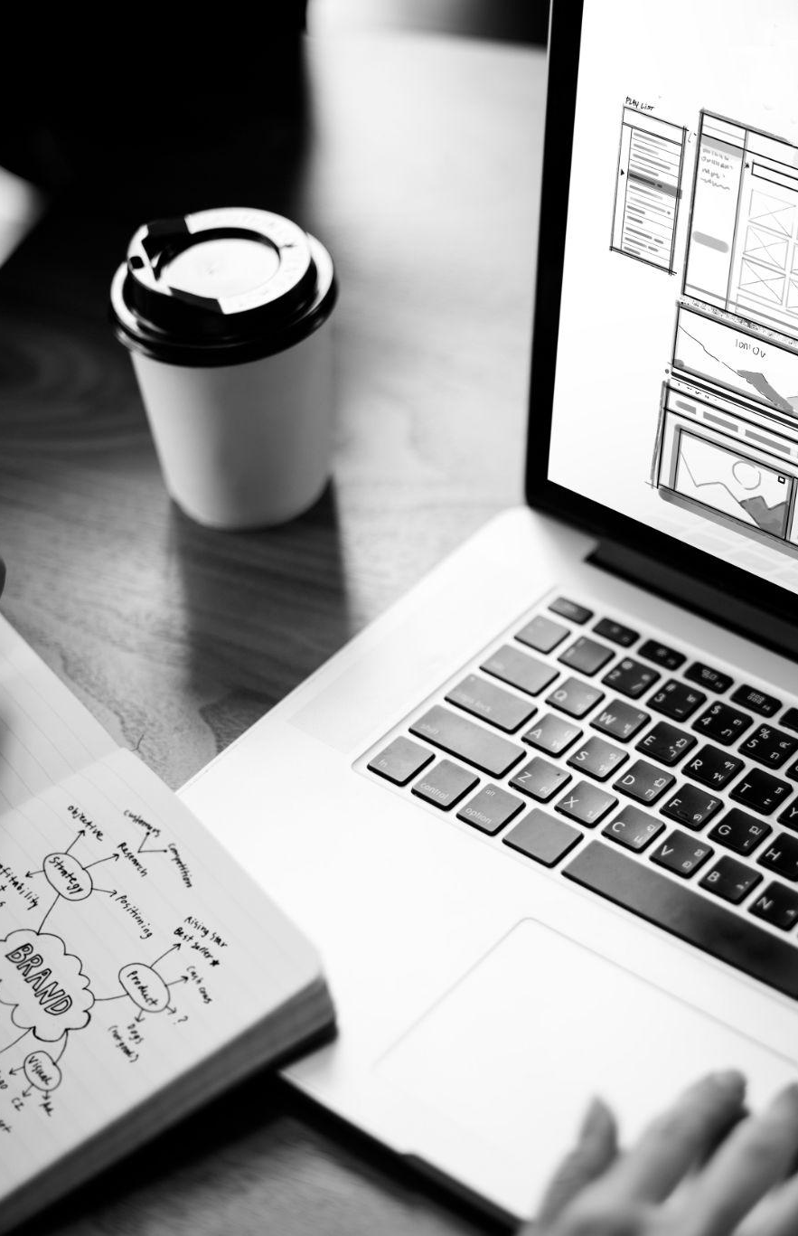
Mail
Amazing Events
From: Paula Davis
To: You
Subject: Welcome and First Steps
Hello!
Welcome to Web Code! This is an exciting time to get on board, as we have some new projects coming in, such as Amazing Events.
The idea is to develop the app from scratch, but first I’ll need you to send us some exercises on JavaScript to see your abilities in the language.
You come to us as an HTML/CSS expert, so I know I want you on this project. I’m still working with Amazing Events to clarify just what they’d like us to do for them. I’m meeting with them this week, so I’ll have more detail soon.
While I work with AE I’d like you to send me a GitHub repository with a model of the site based on the wireframe we sent you. Feel free to choose your color palette and make any design changes that will upgrade the app without losing content.
Thanks, Paula Davis Team Leader at Web Code

Slide 5

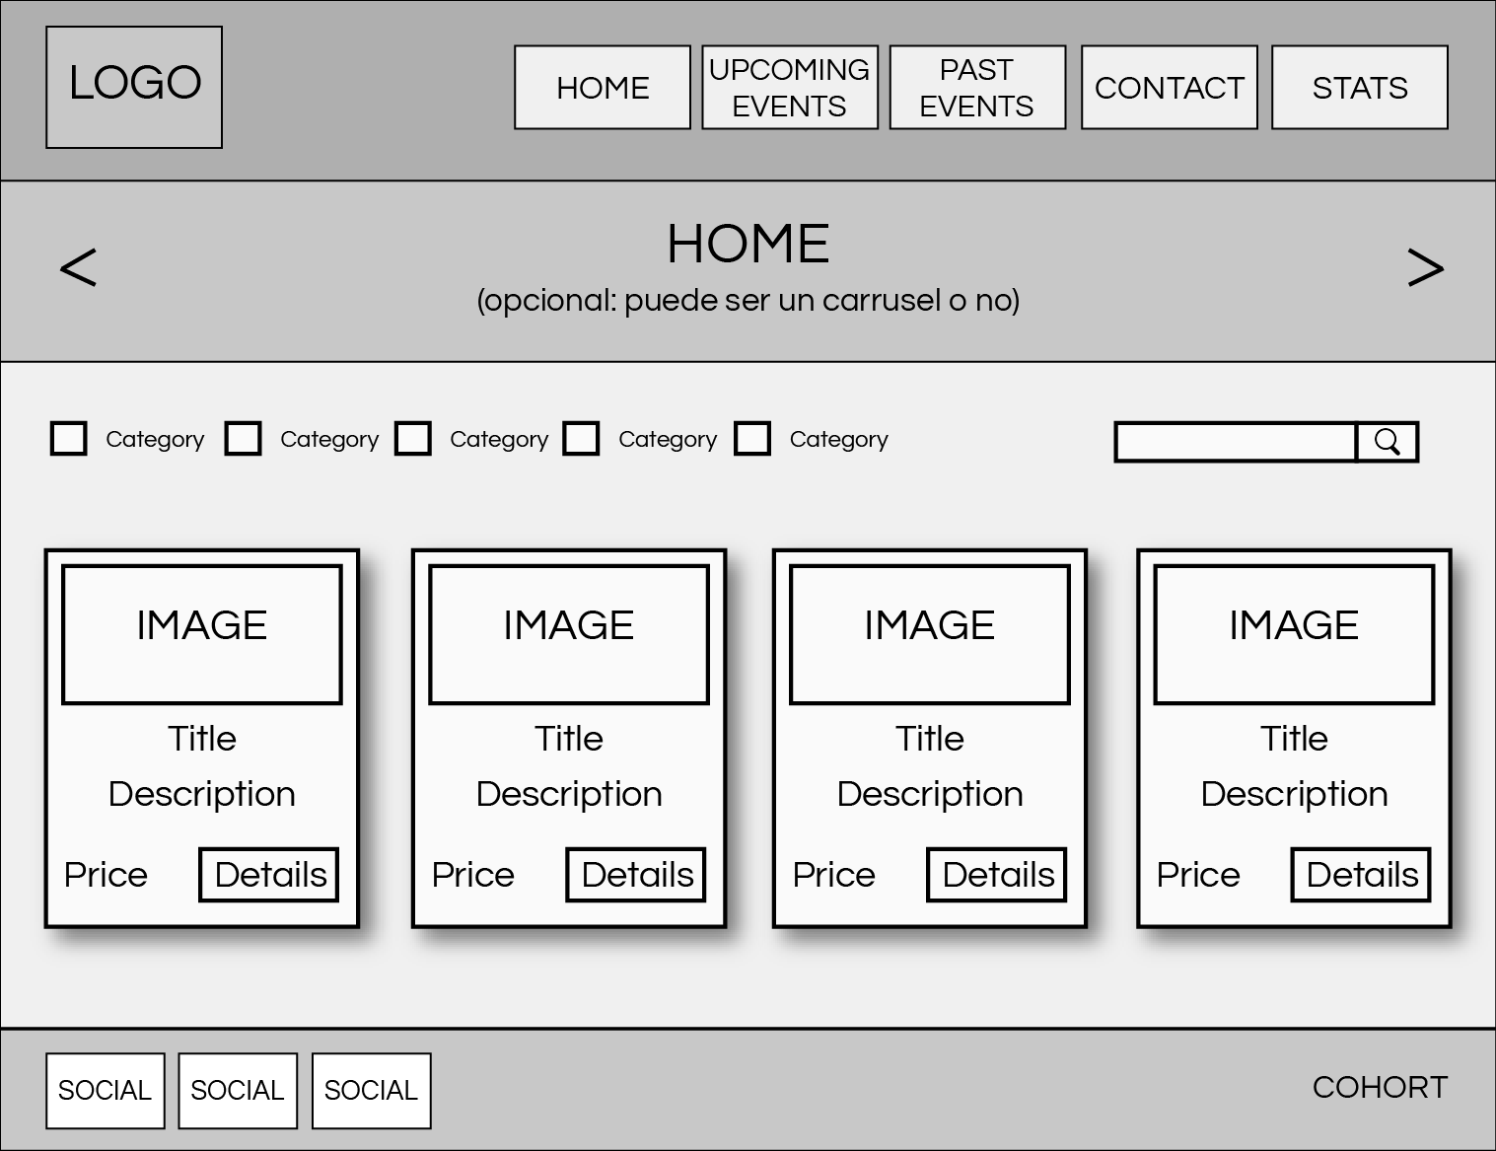
> Home page
Es la página de bienvenida a tu sitio, en ella mostraremos todos los eventos pasados y futuros.

Slide 6
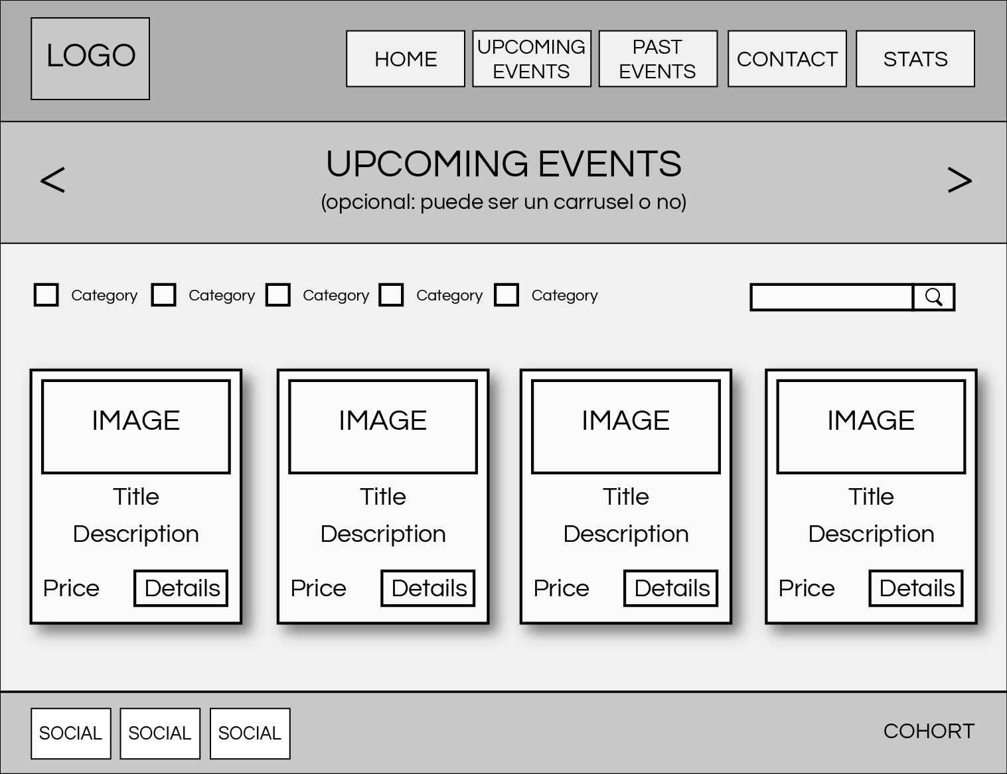
> Upcoming Events
En esta página mostraremos los eventos futuros, debe tener el mismo diseño que la de eventos pasados.

Slide 7

> Past Events
En esta página mostraremos los eventos pasados, debe tener el mismo diseño que la de eventos futuros.

Slide 8
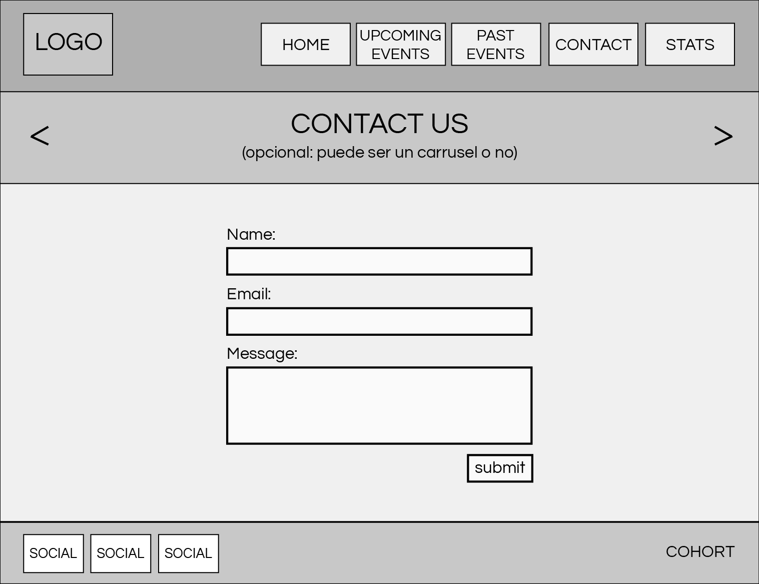
> Contact
En esta página mostraremos un formulario de contacto en el cual el cliente pueda ingresar sus datos.

Slide 9
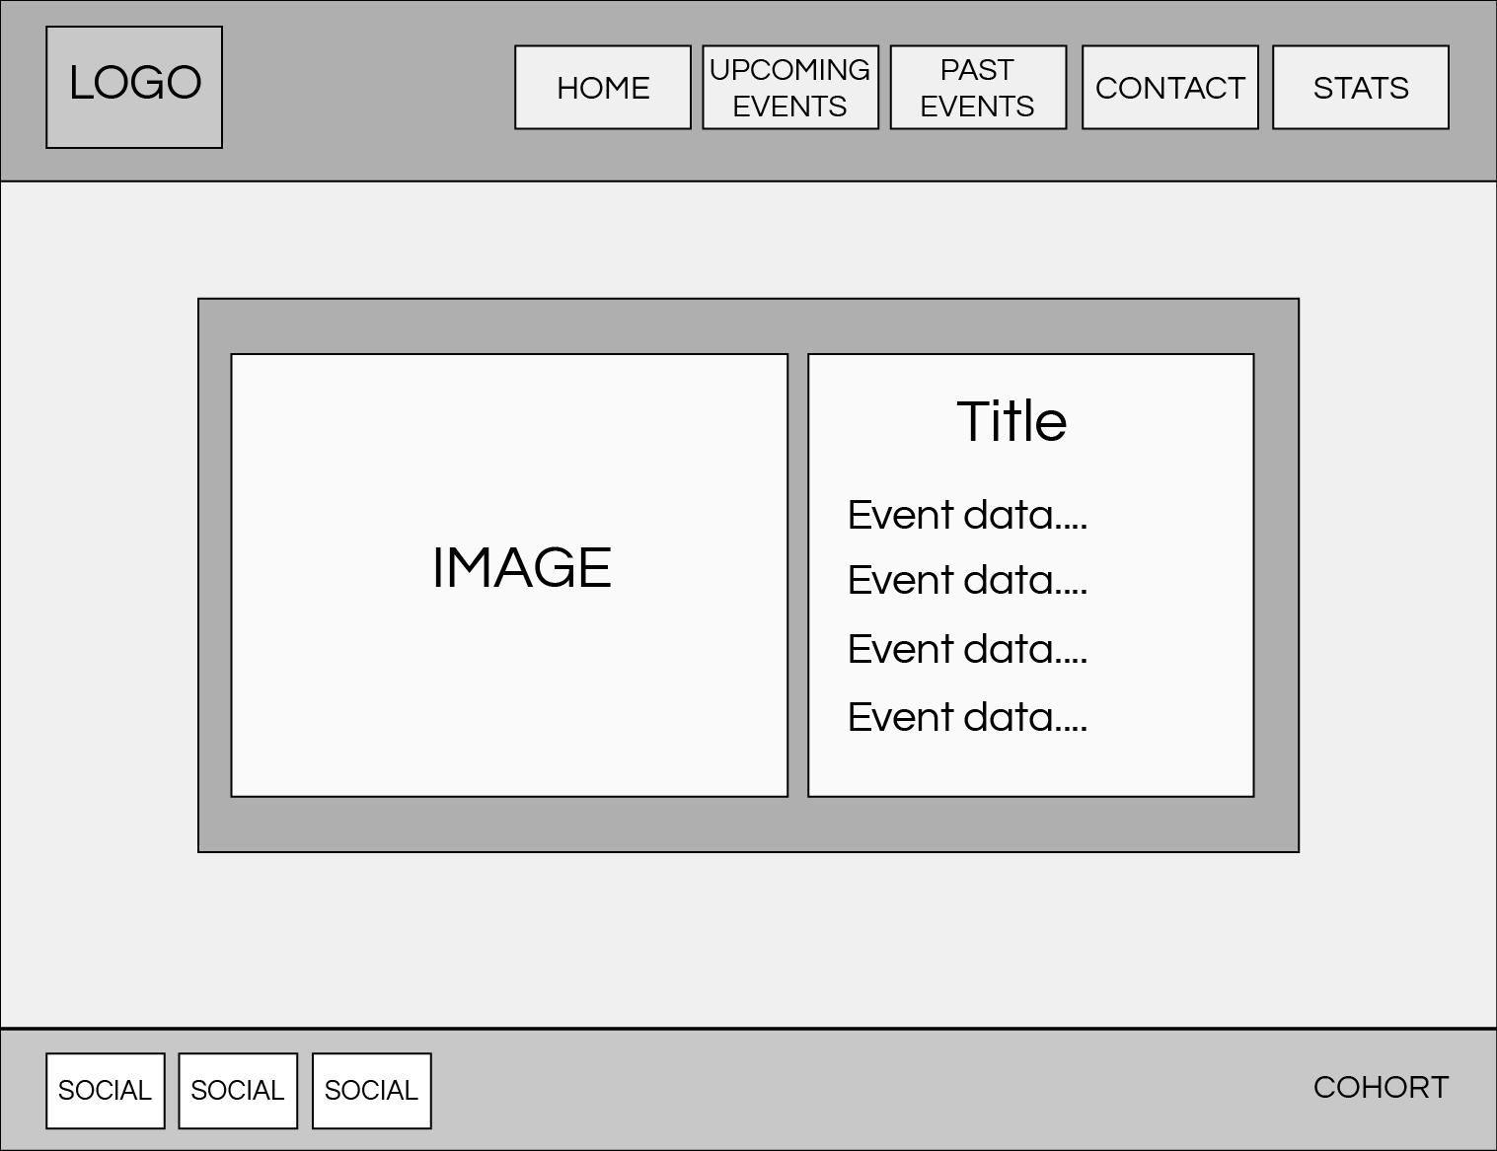
> Details
En esta página mostraremos una card individual de cada uno de los eventos que se encuentran en home, upcoming y past events.

Slide 10
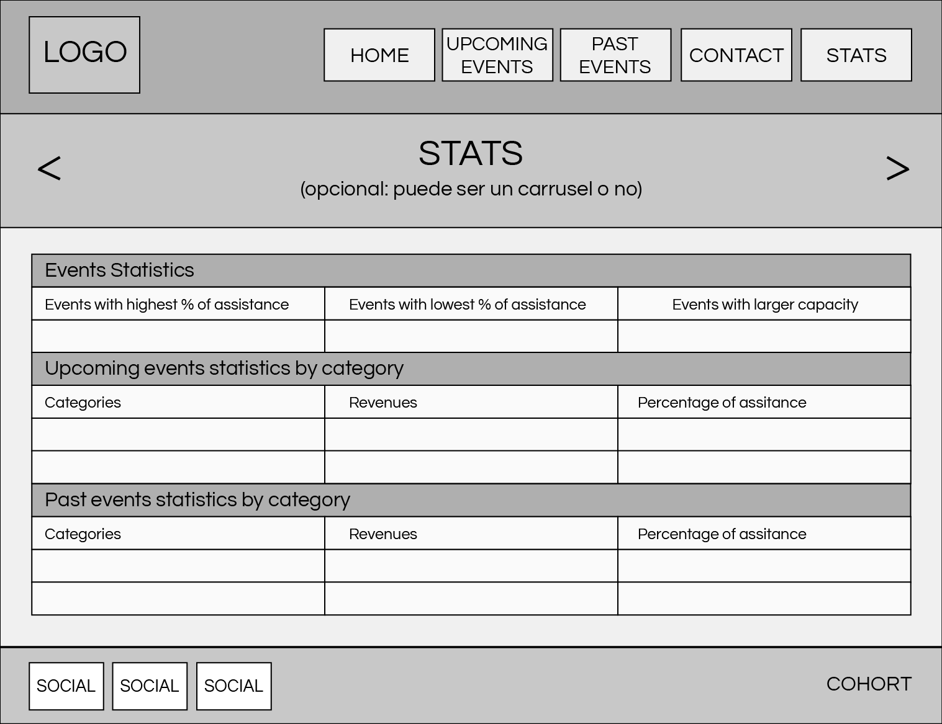
> Stats
En esta página mostraremos una tabla en la que a futuro cargaremos los valores de los eventos.

Slide 11
Datos
Cada evento contiene los siguientes datos
Evento
id
name
date
description
category
place
capacity
assistance or estimate
price

Slide 12
1
2
3
4
Debes contar con los 6 HTML (Home, Upcoming Events, Past Events, Contact, Details, Stats) presentados anteriormente en los wireframe.
Tu navBar debe estar funcionando y debe ser posible navegar entre las distintas páginas.
Evita tener errores de Validador, estructura correctamente tu carpeta del proyecto y define acertadamente los nombres de cada uno de los archivos.
Puedes utilizar tu propio CSS o la librería de tu preferencia, si lo realizas con librería procura que tu proyecto te represente, es decir que no sean los componentes idénticos a los que se encuentran en la librería.
Opción 1

Slide 13
5
6
7
8
Incorpora el logo y el favicon en tu página.
El detalle en las tarjetas que se encuentran en Home o en Upcoming y Past events debe ser menor a la que encontraremos en detalle, ya que esta última completa toda la info del evento y las anteriores son resumidas o de introducción al evento.
Utiliza las fotos que te enviamos para armar las card de los eventos.
Distribuye correctamente los espacios y ten en cuenta que este proyecto será full responsive.
Opción 1

Slide 14

¡MUCHAS GRACIAS!

